Slide 1
Xây dựng quy trình sử dụng AI an toàn
Bài 11.1 · Chuyên đề 11.1: Dùng AI an toàn để nâng cao năng lực bản thân
Giáo dục trí tuệ nhân tạo lớp 11
Notes:
Chuẩn bị: phiếu khảo sát đầu năm, giấy A3 cho các nhóm, thẻ sản phẩm AI, Phiếu ra cửa. Tài liệu học sinh: tập Khối 11, Bài 11.1.

Slide 2
Hôm nay chúng ta làm gì?
1
Kể được bảy bước dùng AI an toàn, theo ba giai đoạn
45 phút
7'
Chuyện của Quân
2
Giải thích mỗi bước giúp em tránh điều gì
12'
Bảy bước, ba giai đoạn
21'
Viết quy trình, thử thách chéo
3
Lập quy trình cho một sản phẩm AI cụ thể
5'
Phiếu ra cửa
Notes:
Nêu nhanh mục tiêu (1 phút). Bài đầu năm: dành vài phút cho phiếu khảo sát về việc học sinh đã dùng AI thế nào.

Slide 3
Ứng dụng “chụp bài là có lời giải”
Tối thứ Năm, Quân còn sáu bài Hóa. Bạn nhắn: “Tải cái này đi, chụp bài là có lời giải.” Ứng dụng xin quyền camera, thư viện ảnh, danh bạ, vị trí. Quân bấm “Cho phép” cả bốn lần.
Hôm sau: Quân không làm lại được bài 3, lời giải bài 5 sai, và điện thoại bắt đầu nhận tin nhắn quảng cáo lạ.
?
Quân đã “trượt” ở những chỗ nào? Em đếm được mấy chỗ?
Notes:
HOẠT ĐỘNG 1 (7 phút). Tình huống giả định. Học sinh trao đổi cặp 2 phút, liệt kê các chỗ Quân trượt. Mời 3-4 em nêu, giáo viên ghi bảng thành ba cột: trước, trong, sau khi dùng (chưa đặt tên cột).

Slide 4
Chuyện không hay xảy ra ở cả ba chặng
Trước khi dùng
Tải vội, cho phép cả bốn quyền, không nghĩ mình cần gì.
Trong khi dùng
Chụp rồi chép liền một mạch, không đọc lại.
Sau khi dùng
Không kiểm tra lời giải, nộp như bài tự làm.
Muốn an toàn cần một quy trình, một lời nhắc “hãy cẩn thận” là chưa đủ
Notes:
Chốt hoạt động 1: đặt tên ba cột trên bảng. Liên hệ phòng thí nghiệm Hóa: đeo kính trước, theo dõi trong, rửa dụng cụ và ghi kết quả sau. Không ai coi là rườm rà.

Slide 5
Bảy bước, ba giai đoạn
Phần 1 · 12 phút · Vẽ sơ đồ quy trình vào vở
Notes:
HOẠT ĐỘNG 2 bắt đầu (12 phút).

Slide 6
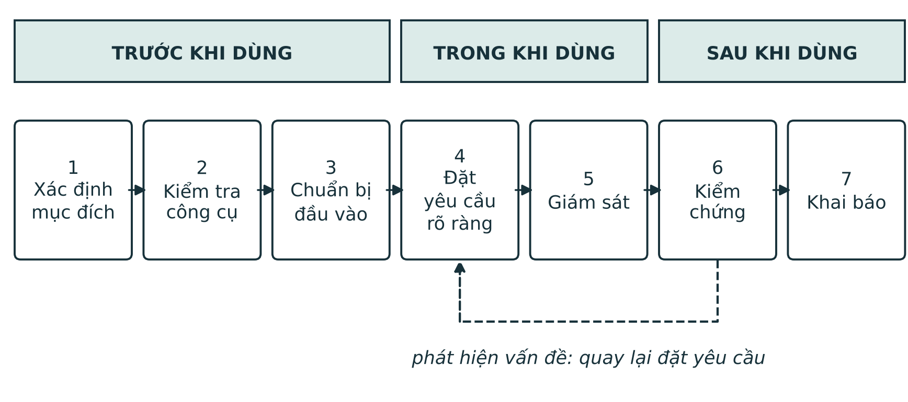
Toàn bộ quy trình trên một dòng thời gian
Kiểm chứng thấy có vấn đề thì quay lại bước 4
Notes:
Cho học sinh nhìn hình 30 giây trước khi giảng. Yêu cầu vẽ lại vào vở. Mũi tên vòng: kiểm chứng phát hiện vấn đề thì quay lại đặt yêu cầu.

Slide 7
Trước khi dùng: ba bước chuẩn bị
1
2
3
Xác định mục đích
Nhờ AI làm gì? Phần nào mình tự làm?
Viết được thành một dòng.
Kiểm tra công cụ
Ai làm ra? Xin quyền gì? Có hợp tuổi, hợp quy định của trường?
Quyền không liên quan: từ chối.
Chuẩn bị đầu vào
Bỏ họ tên, số điện thoại, ảnh người khác.
Chỉ đưa vừa đủ.
Notes:
Bước 1: nếu không viết được một dòng thì rất có thể đang định nhờ AI làm thay. Bước 2: hướng dẫn của UNESCO (2023) đề nghị mức tối thiểu 13 tuổi cho AI tạo sinh trong lớp học; nhiều công cụ đặt mức tuổi riêng. Bước 3: hỏi về bài Hóa thì không cần chụp cả trang vở có tên, lớp.

Slide 8
Trong khi dùng: hai bước điều khiển
4
5
Đặt yêu cầu rõ ràng
Vai trò, nhiệm vụ, bối cảnh, dạng kết quả.
Rõ thì dễ kiểm tra.
Giám sát
Đọc kết quả như người kiểm tra, chưa phải người chép.
Lạc đề, làm thay: dừng lại.
Notes:
Bước 4 sẽ học kĩ ở Bài 11.8. Bước 5: ba câu tự hỏi khi đọc kết quả: AI có lạc đề không; có chỗ nào nghe hay nhưng lạ; nó có đang làm luôn phần mình định tự làm không.

Slide 9
Sau khi dùng: hai bước khép lại
6
7
Kiểm chứng
So với sách, tài liệu thầy cô, nguồn chính thức, hoặc tự tính lại.
Hỏi lại chính AI chưa phải là kiểm chứng.
Khai báo
Dùng công cụ nào, vào việc gì, phần nào tự làm.
Khai báo trung thực không làm tăng hay giảm kết quả.
Notes:
Bước 6: nguồn phải ĐỘC LẬP với AI. Bước 7: theo Khung nội dung của Bộ Giáo dục và Đào tạo, khai báo trung thực không tự động làm tăng hay giảm kết quả đánh giá. Nếu trường đã có Quy tắc sử dụng AI thì thực hiện bước 2 và 7 theo quy tắc đó.

Slide 10
Chuyện có thật: bỏ đúng một bước
New York, năm 2023. Hai luật sư nộp cho tòa một văn bản trích sáu bản án.
Cả sáu bản án đều không tồn tại: chúng do một công cụ trò chuyện AI viết ra. Khi được hỏi lại, công cụ còn khẳng định các bản án là thật.
Tòa phạt 5.000 đô la Mỹ.
?
Hai luật sư đã bỏ bước nào trong bảy bước?
Notes:
Đáp án: bước 6, kiểm chứng. Họ là người có chuyên môn, không thiếu hiểu biết; chỉ bỏ đúng một bước. Nguồn: vụ Mata v. Avianca, Tòa án liên bang khu vực phía Nam New York, quyết định ngày 22/6/2023 (dẫn theo LawSites).

Slide 11
Bỏ một bước thì sao? Quay lại chuyện của Quân
Bước bị bỏ | Trong chuyện của Quân
1. Mục đích | Chép cả sáu bài
2. Kiểm tra công cụ | Cho phép đọc danh bạ, thư viện ảnh
6. Kiểm chứng | Lời giải bài 5 sai
7. Khai báo | Nộp như bài tự làm
Dễ nhầm: quy trình không đo dùng nhiều hay ít, mà giúp dùng có chủ đích
Notes:
Chốt hoạt động 2. Sửa quan niệm sai: quy trình an toàn không có nghĩa là dùng AI thật ít.

Slide 12
Quy trình cho một sản phẩm AI
Phần 2 · 21 phút · Làm việc nhóm trên giấy A3
Notes:
HOẠT ĐỘNG 3 bắt đầu (21 phút). Phát thẻ sản phẩm AI: trợ lí hỏi đáp, dịch, tạo ảnh, chấm phát âm, tóm tắt tài liệu, hỗ trợ lập trình.

Slide 13
Nhiệm vụ nhóm: viết quy trình
12 phút
Viết quy trình bảy bước cho sản phẩm AI trên thẻ của nhóm
Ví dụ một dòng
Bước 6: đối chiếu từng số liệu với sách giáo khoa; số nào không tìm được nguồn thì không dùng.
Đọc thẻ sản phẩm và chọn một nhiệm vụ học tập cụ thể
Viết việc cụ thể cho từng bước, không chép lại tên bước
Đánh dấu bước nhóm thấy dễ bị bỏ nhất
Notes:
Giáo viên đi quanh, nhắc nhóm viết VIỆC CỤ THỂ gắn với sản phẩm (ví dụ với công cụ chấm phát âm: bước 2 là xem ứng dụng có lưu bản ghi âm không). Sản phẩm A3 là minh chứng đánh giá.

Slide 14
Thử thách chéo
9 phút
Đổi bản quy trình với nhóm bên cạnh
Câu hỏi hay để thử thách
“Nếu kết quả kiểm chứng không khớp thì nhóm bạn làm gì tiếp?”
Đọc quy trình của nhóm bạn
Tìm bước còn chung chung nhất và viết một câu hỏi
Nhóm chủ nhà sửa lại bước đó
Notes:
Mời 2 nhóm chia sẻ bước đã sửa. Chốt: bước 1 và bước 7 soi vào nhau; điều định ra ở bước 1 chính là điều khai báo ở bước 7.

Slide 15
Ghi nhớ
Rủi ro rải ở cả ba giai đoạn, nên cần quy trình
1
Chậm lại ở chỗ có rủi ro. Hỏi khi không chắc. Nhận phần của mình.
Trước: mục đích, kiểm tra công cụ, chuẩn bị đầu vào
2
Trong: đặt yêu cầu rõ, giám sát
3
Sau: kiểm chứng bằng nguồn độc lập, khai báo
4
Notes:
Tổng kết (1 phút). Ba thói quen đằng sau quy trình ở ô bên phải.

Slide 16
Phiếu ra cửa
1
Sắp xếp năm việc theo đúng thứ tự trong quy trình (ghi số 1 đến 5 trên phiếu).
2
Em sắp dùng một ứng dụng AI luyện nói tiếng Anh qua micro. Viết ba việc em sẽ làm, mỗi giai đoạn một việc, đúng với ứng dụng này.
5 phút · Làm cá nhân
Notes:
HOẠT ĐỘNG 4 (5 phút). Năm việc của câu 1 in trên Phiếu ra cửa (phụ lục kế hoạch bài dạy). Không cho điểm. Dặn dò: phần Vận dụng trong Tài liệu học tập (nhật kí dùng AI một tuần).

Slide 17

Tài liệu tham khảo
https://montinhoc.vn
Notes:
HOẠT ĐỘNG 3.

